Slide 1


CSS样式表
主讲人：kerwin

Slide 2
1-什么是CSS
01
英文全名：cascading style sheets(百度百科) === cascading style sheet 层叠样式表
WEB标准中的表现标准语言,表现标准语言在网页中主要对网页信息的显示进行控制，
简单说就是如何修饰网页信息的显示样式。
目前推荐遵循的是W3C发布的CSS3.0.
用来表现XHTML或者XML等样式文件的计算机语言。
1998年5月21日由w3C正式推出的css2.0

Slide 3
2-CSS语法
02
1）每个CSS样式由两部分组成，即选择符和声明，声明又分为属性和属性值；
2）属性必须放在花括号中，属性与属性值用冒号连接。
3）每条声明用分号结束。
4）当一个属性有多个属性值的时候，属性值与属性值不分先后顺序,用空格隔开。
5）在书写样式过程中，空格、换行等操作不影响属性显示。

Slide 4
2-CSS语法
01
选择器（选择符）
属性：属性值； 属性：属性值；
{ }
要定义样式的对象
声明

Slide 5
3-CSS写法
01
样式表的创建
内部样式
外部样式
行内样式

Slide 6
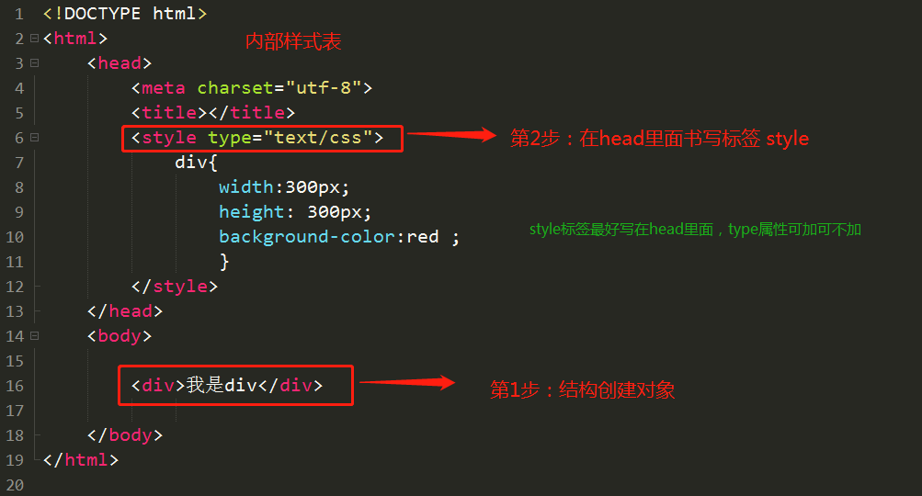
3-CSS写法
02
内部样式的创建

Slide 7
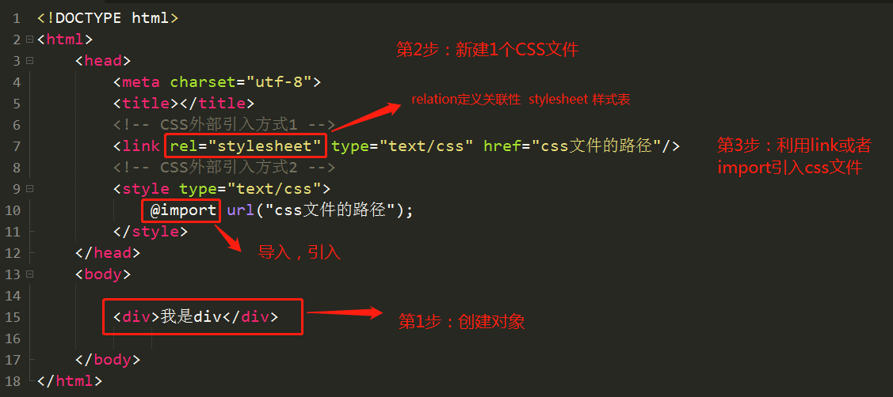
3-CSS写法
03
外部样式的创建
扩展知识点：link和import之间的区别？
差别1：本质的差别：link属于XHTML标签，而@import完全是CSS提供的一种方式。
差别2：加载顺序的差别：当一个页面被加载的时候（就是被浏览者浏览的时候），link引用的CSS会同时被加载，而@import引用的CSS会等到页面全部被下载完再被加载。所以有时候浏览@import加载CSS的页面时开始会没有样式（就是闪烁），网速慢的时候还挺明显。
差别3：兼容性的差别：@import是CSS2.1提出的，所以老的浏览器不支持，@import只有在IE5以上的才能识别，而link标签无此问题。
差别4：使用dom(document o bject model文档对象模型 )控制样式时的差别：当使用javascript控制dom去改变样式的时候，只能使用link标签，因为@import不是dom可以控制的.

Slide 8
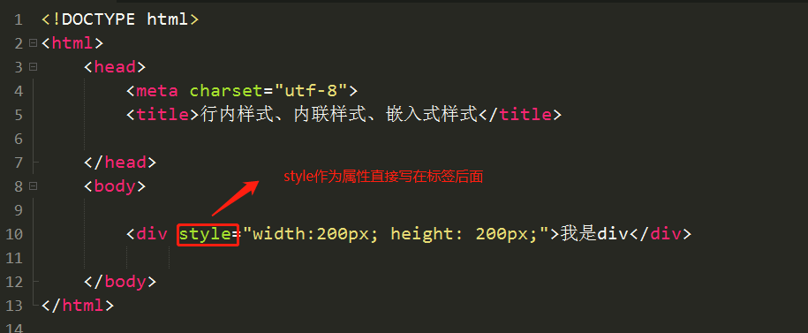
3-CSS写法
04
行内样式的创建

Slide 9
Thank you
谢谢观看

